Slide 1


ΧΟΡΗΓΗΣΗ ΑΝΤΙΙΚΗΣ ΘΕΡΑΠΕΙΑΣ ΜΕ ΤΟ ΦΑΡΜΑΚΟ
MOLNUPIRAVIR (LAGEVRIO)
ΓΙΑ ΤΗ ΘΕΡΑΠΕΙΑ ΤΗΣ ΝΟΣΟΥ COVID-19

Slide 2

MOLNUPIRAVIR (LAGEVRIO)
Στοιχεία φαρμάκου
Από του στόματος αντιικό φάρμακο
Θεραπεία της νόσου COVID-19 σε ενήλικες
Διαθέσιμο σε κάψουλες των 200mg
Χορηγείται στη δόση 800mg (4 κάψουλες των 200mg) κάθε 12 ώρες, για 5 ημέρες
Μηχανισμός Δράσης και Αποτλεσματικότητα
Μειώνει την ικανότητα του ιού SARS-CoV-2 να πολλαπλασιάζεται στον οργανισμό αυξάνοντας τον αριθμό των αλλοιώσεων (μεταλλάξεις) στο γενετικό υλικό του ιού (γνωστό ως RNA), με τρόπο που επηρεάζει δυσμενώς την ικανότητα πολλαπλασιασμού του SARS-CoV-2.
Μείωση του κινδύνου νοσηλείας ή θανάτου σε άτομα με νόσο COVID-19 τα οποία διατρέχουν μεγαλύτερο κίνδυνο σοβαρής νόσησης.

Slide 3

MOLNUPIRAVIR (LAGEVRIO)
Σε ποιούς χορηγείται
Σε ασθενείς με εργαστηριακά επιβεβαιωμένη (PCR ή Rapid Ag Test) ήπια ή μέτρια νόσο COVID-19 που δεν χρήζουν νοσηλείας, εντός 5 ημερών από την ημερομηνία έναρξης των συμπτωμάτων ή την ημερομηνία διενέργειας τεστ (όποιο έχει συμβεί πρώτο) και με τουλάχιστον έναν παράγοντα κινδύνου
Εγκεκριμένο πρωτόκολλο του Υπουργείου Υγείας
Παράγοντες κινδύνου
Ηλικία > 65 ετών ή
Ηλικία > 18 ετών και ομάδα υψηλού κινδύνου (σύμφωνα με τον κατάλογο του Υπουργείου Υγείας με τις κατηγορίες πολιτών με παράγοντες κινδύνου για σοβαρή νόσηση από COVID-19)

Slide 4
MOLNUPIRAVIR (LAGEVRIO)
Πώς συνταγογραφείται
Σε δικαιούχους ασθενείς που πληρούν τα κριτήρια του πρωτοκόλλου
Μέσω του Συστήματος Πληροφορικής του ΓεΣΥ από συμβεβλημένους με τον ΟΑΥ
  Προσωπικούς Ιατρούς και
  Ιατρούς Ειδικοτήτων
Παθολόγους Ιατρούς με Εξειδίκευση στην Λοιμωξιολογία Πνευμονολόγους Αιματολόγους Παθολόγους- Ογκολόγους Καρδιολόγους Νεφρολόγους Νευρολόγους Ρευματολόγους Ενδοκρινολόγους Γηρίατρους

Slide 5
MOLNUPIRAVIR (LAGEVRIO)
Πώς διατίθεται
Νοσοκομειακά φαρμακεία του ΟΚΥπΥ
Ξεχωριστή συνταγή
Χωρίς συμπληρωμή €1

Slide 6
MOLNUPIRAVIR (LAGEVRIO)
Σημαντικές πληροφορίες
Πρέπει να λαμβάνεται το συντομότερο δυνατόν και εντός 5 ημερών από την ημερομηνία έναρξης των συμπτωμάτων ή την ημερομηνία διενέργειας τεστ (όποιο έχει συμβεί πρώτο).
Οι πιο συχνές ανεπιθύμητες ενέργειες είναι συνήθως ήπιας ή μέτριας έντασης και περιλαμβάνουν το αίσθημα ζάλης, πονοκέφαλου και ενοχλήσεις από το γαστρεντερικό όπως το αίσθημα εμέτου και η διάρροια.
Δεν συνιστάται κατά τη διάρκεια της εγκυμοσύνης, του θηλασμού και σε γυναίκες οι οποίες δύνανται να μείνουν έγκυες και οι οποίες δεν χρησιμοποιούν αποτελεσματική αντισύλληψη.
Δεν χορηγείται σε παιδιατρικούς ασθενείς.

Slide 7
MOLNUPIRAVIR (LAGEVRIO)
Αναφορά πιθανολογούμενων ανεπιθύμητων ενεργειών
Μέσω του εθνικού συστήματος αναφοράς στις Φαρμακευτικές Υπηρεσίες του Υπουργείου Υγείας με ηλεκτρονική υποβολή στο σύνδεσμο Κίτρινη Κάρτα ή στα ακόλουθα στοιχεία επικοινωνίας:
Φαρμακευτικές Υπηρεσίες
Υπουργείο Υγείας
CY-1475 Λευκωσία
Τηλ: +357 22608607
Φαξ: + 357 22608669
Ιστότοπος: www.moh.gov.cy/phs

Slide 8
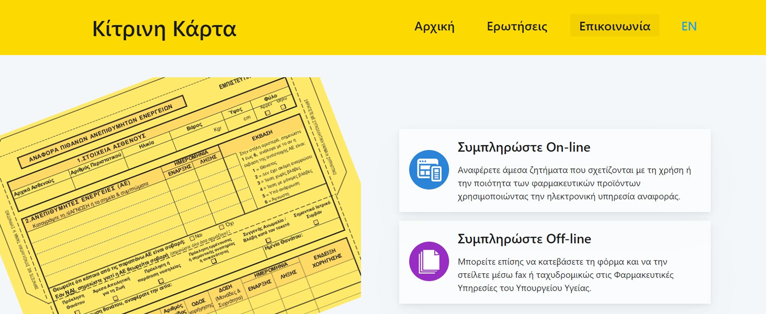
www.kitrinikarta.gov.cy

Slide 9
Ομάδες υψηλού κινδύνου*
Προϋπάρχουσα Χρόνια Αναπνευστική Νόσος (π.χ. βρογχικό άσθμα σοβαρής βαρύτητας, ασθενής σε χρόνια οξυγονοθεραπεία ή σε μη-επεμβατικό αερισμό [CPAP ή ΒiPaP] κατ’ οίκον, σοβαρή πνευμονική υπέρταση (NYHA III και IV), σοβαρή πνευμονική ίνωση, πνευμονεκτομή/λοβεκτομή).
Σοβαρή Χρόνια Νεφρική Ανεπάρκεια (κάθαρση κρεατινίνης κάτω από 15 ml/min και αιμοκαθαρώμενοι).
Καρδιακή αρρυθμία με μόνιμο απινιδιστή ή καρδιοπάθεια με μόνιμο απινιδιστή και αμφικοιλιακό βηματοδότη.
Καρδιακή Ανεπάρκεια οποιασδήποτε αιτιολογίας (Ισχαιμικής ή μη αιτιολογίας) σταδίου κατά NYHA III ή IV.
Καρδιαγγειακή νόσος:
  Πρόσφατο οξύ στεφανιαίο σύνδρομο ή επέμβαση επαναγγείωσης: αγγειοπλαστική ή εμφύτευση stent τους τελευταίους 12 μήνες,
  Αορτο-στεφανιαία παράκαμψη (CABG - bypass) τους τελευταίους 12 μήνες, και
  Πρόσφατο ΑΕΕ τους τελευταίους 12 μήνες ή με εγκατεστημένη νευρολογική σημειολογία.
Μυοκαρδιοπάθειες (Ιστορικό τεκμηριωμένης μυοκαρδίτιδος, υπερτροφική, διατατική, διηθητική (αμυλοείδωση))
Συγγενείς καρδιοπάθειες μετά από χειρουργική διόρθωση με σημαντική υπολειπόμενη βλάβη ή μη-διορθωμένες συγγενείς καρδιοπάθειες με σημαντική υπολειπόμενη βλάβη.
Ενεργός χρήση βιολογικών παραγόντων (π.χ. TNF αναστολείς, αναστολείς ιντερλευκίνης) ή άλλων ανοσοκατασταλτικών φαρμάκων.
Ενεργός χρόνια λήψη κορτικοειδών (≥20mg πρενδιζόνης ή ισοδύναμο της για ≥ 1 μήνες)
Ασθενείς με ιστορικό μεταμόσχευσης συμπαγών οργάνων ή αρχέγονων αιμοποιητικών κυττάρων.
Ασθενείς με κακοήθεια συμπαγούς οργάνου ή αιματολογική, που λαμβάνουν χημειοθεραπεία ή ακτινοβολία ή ανοσοθεραπεία.
Ασθενείς με HIV ή ασθενείς με αριθμό CD4 λεμφοκυττάρων < 200/mm3.
Κληρονομικές ή επίκτητες ανοσοανεπάρκειες.
Ασθενείς με αιμοσφαιρινοπάθειες που εμπίπτουν στην Κατηγορία Γ – Ασθενείς με Πολύ Υψηλό Κίνδυνο, σύμφωνα με τις συστάσεις της Διεθνής Ομοσπονδίας Θαλασσαιμίας
*Σύμφωνα με τον κατάλογο του Υπουργείου Υγείας με τις κατηγορίες πολιτών με παράγοντες κινδύνου για σοβαρή νόσηση από COVID-19

